Slide 1
БУДЬ ОСТОРОЖЕН
С ОГНЕМ!
Подготовила учитель-логопед Таурина О.П.
МБДОУ детский сад №123
г. Иркутска

Slide 2
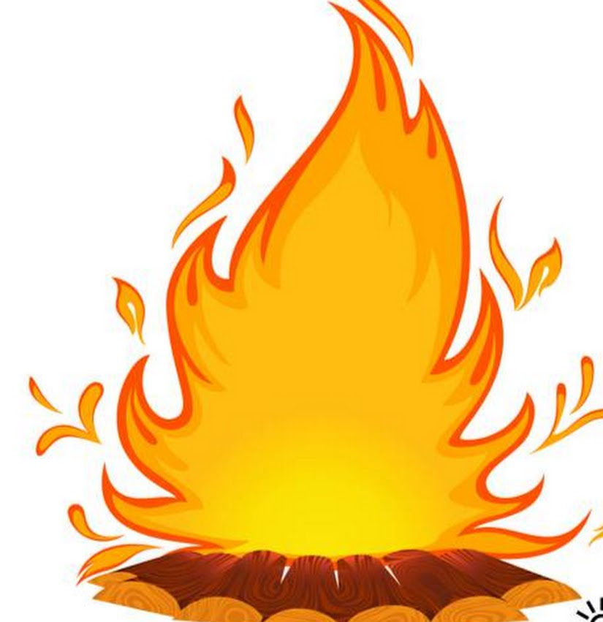
Весёлый шалунишка - оранжевый мальчишка, Лишь вечер настает - концерт в печи дает. Разбегался мальчонка, трещат дровишки звонко. Оранжевые пряди так хочется погладить... Проказника не тронь - зовется он …

Slide 3
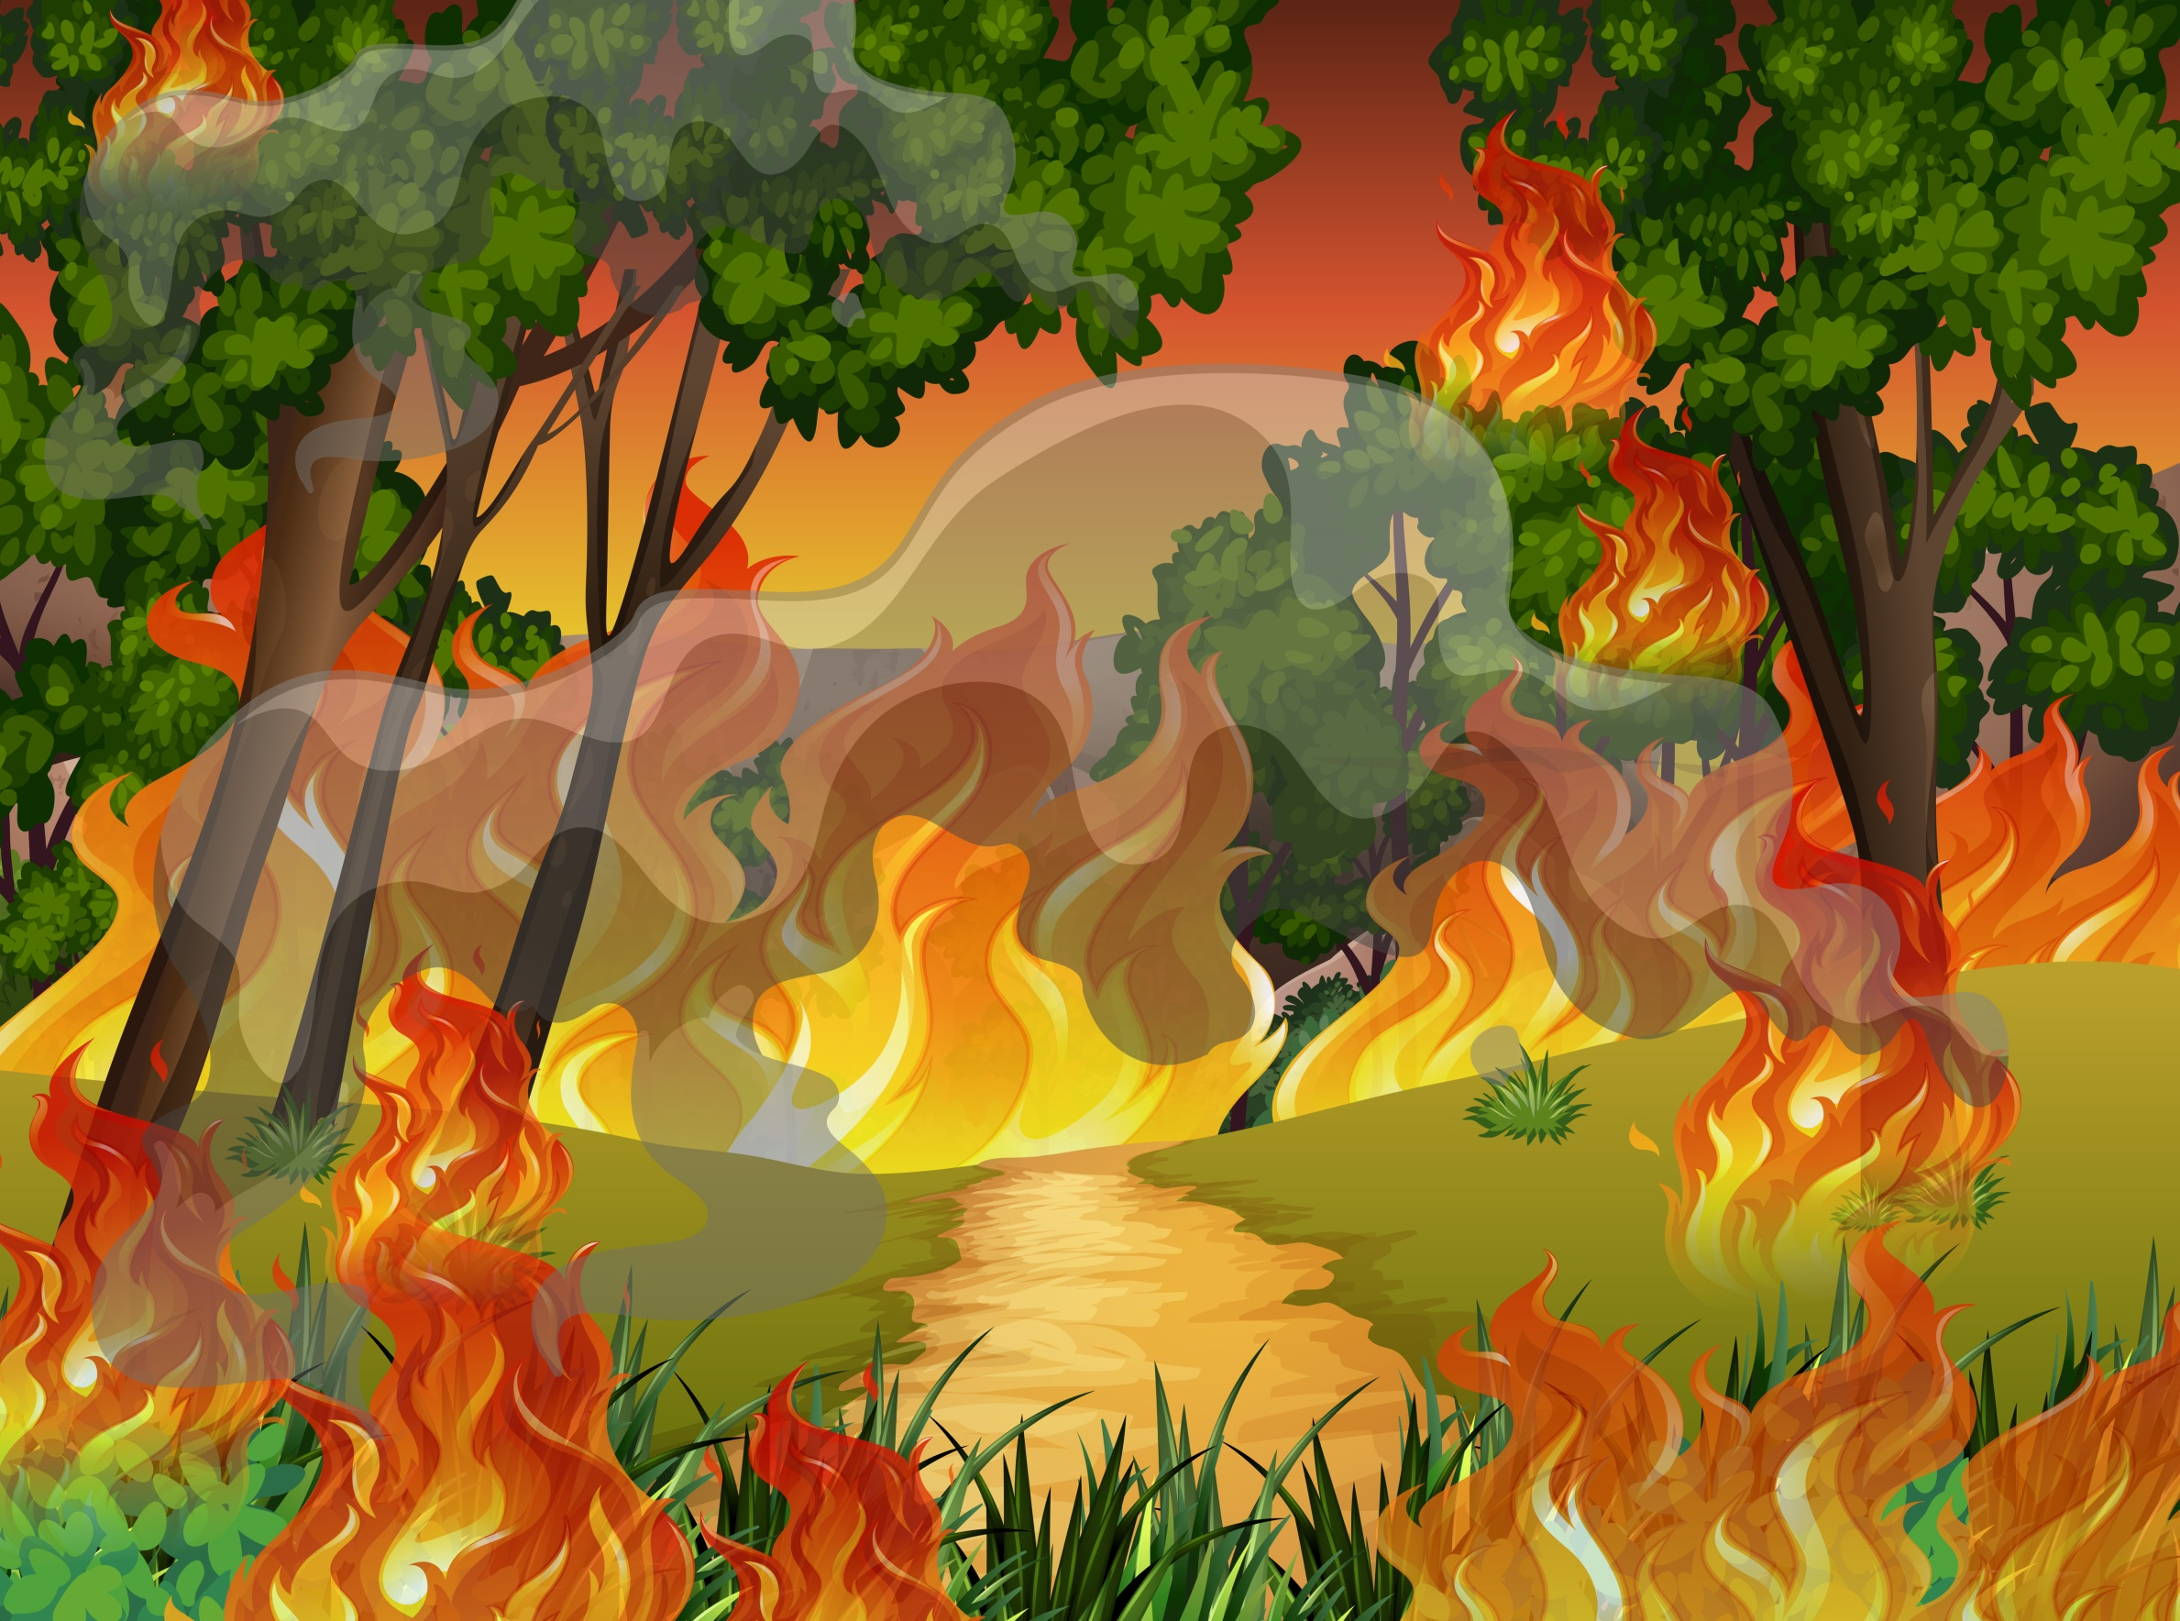

Slide 4
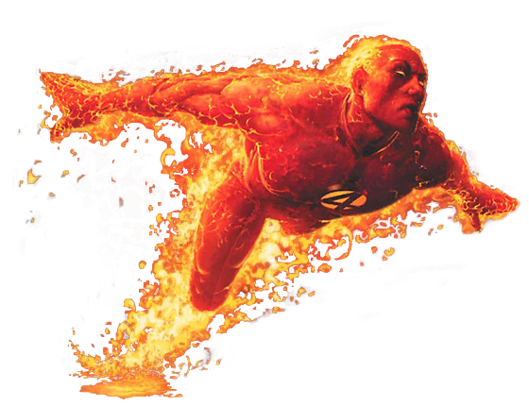
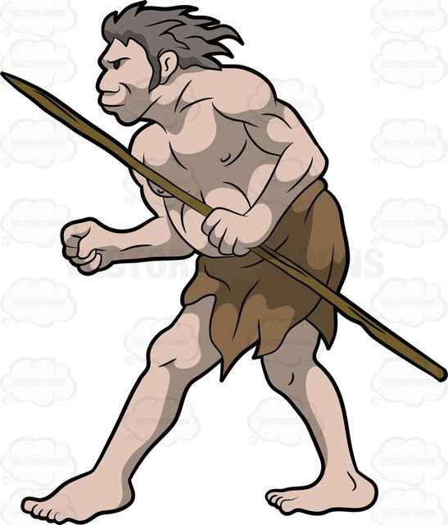

Slide 5
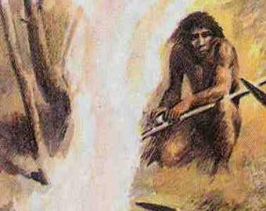

Slide 6
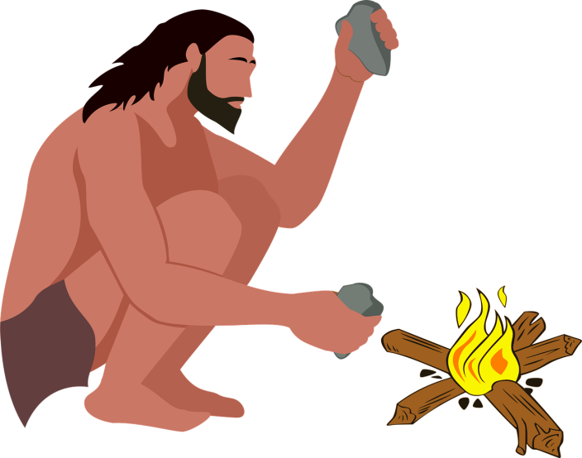
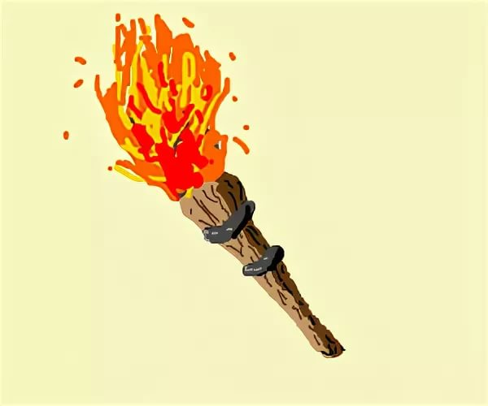
Знают все - человек без огня
Не живет ни единого дня!
При огне, как при солнце светло,
При огне и зимою тепло!
Посмотрите, ребята вокруг,
Нам огонь - повседневный наш друг!

Slide 7
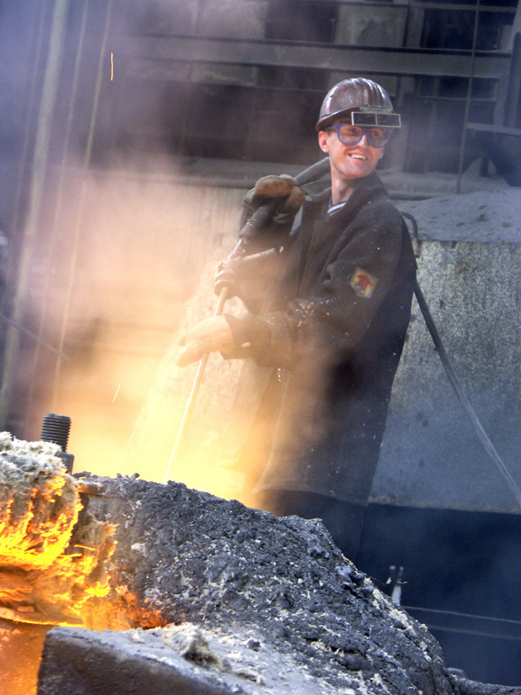
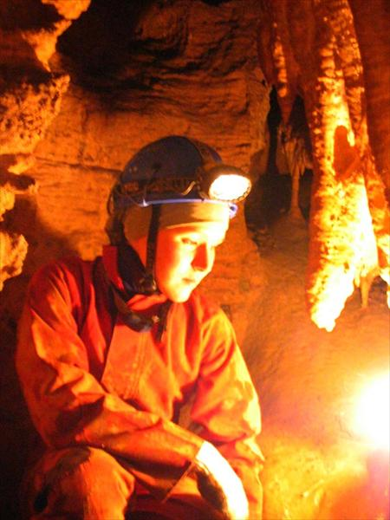
Полезные свойства огня научились использовать сталевары, электросварщики и люди разных профессий.

Slide 8
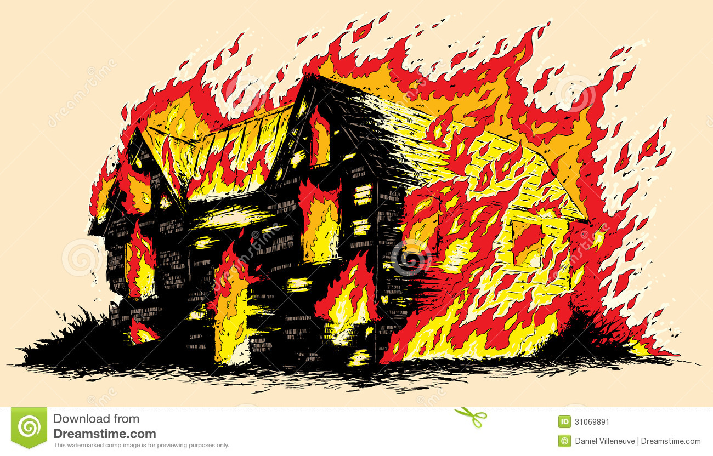

Slide 9
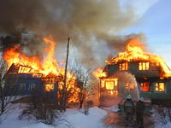
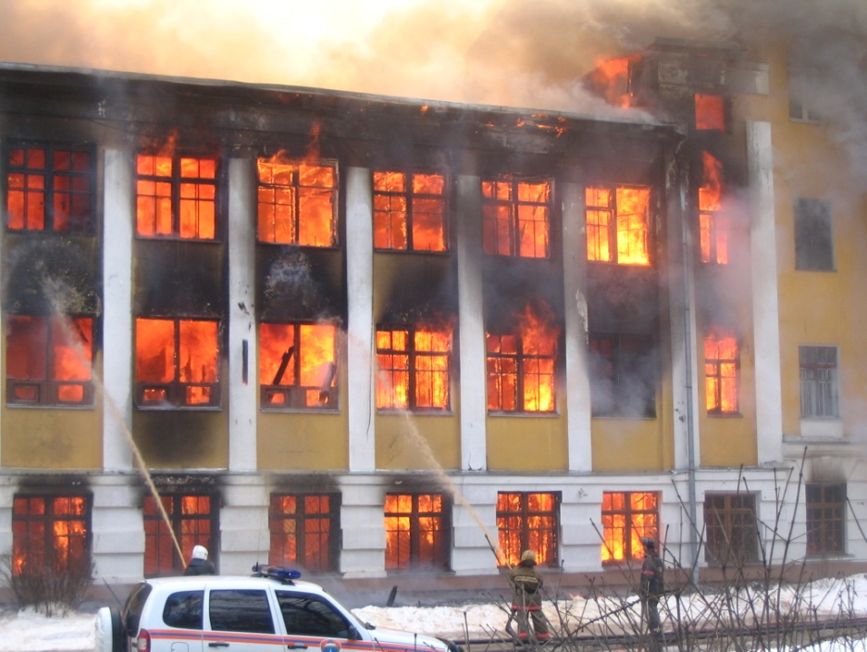
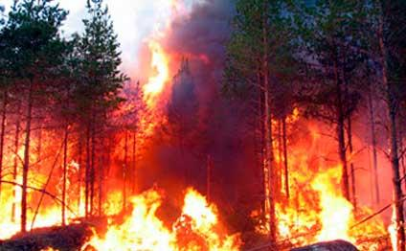
Но когда мы небрежны с огнем, Он становится нашим врагом.

Slide 10
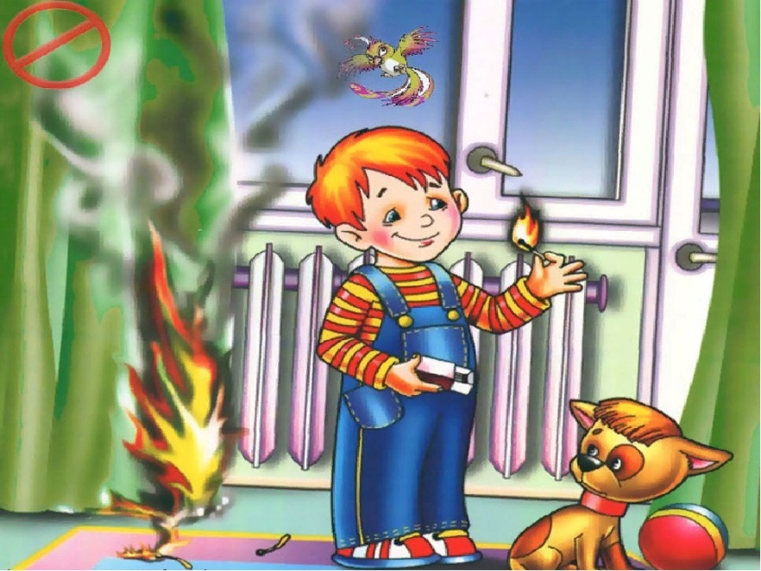
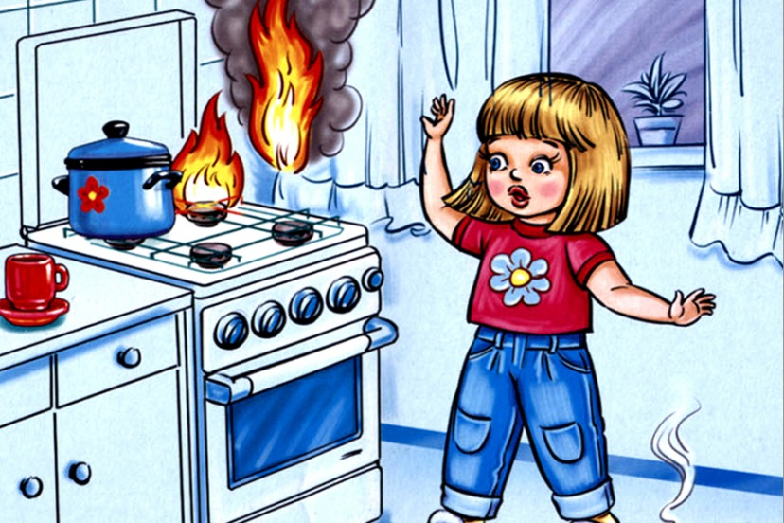
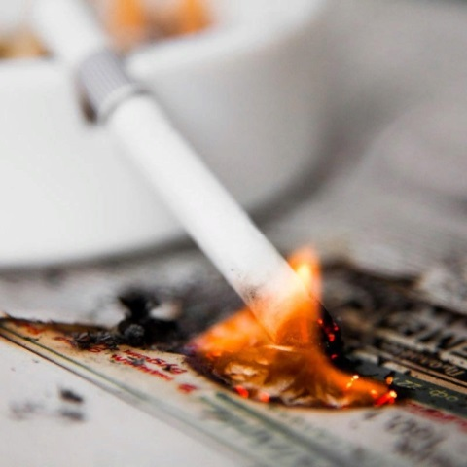
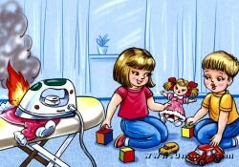
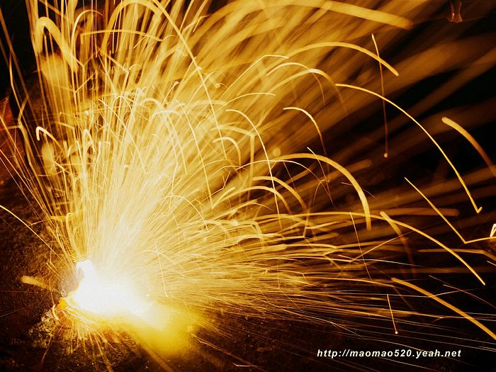

Slide 11
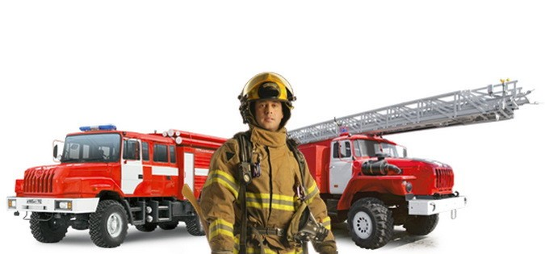
Для вас, ребятки, ещё одна загадка:
В брезентовой куртке и каске, Забыв про кольчужную бронь.
Решительно и без опаски Бросается рыцарь в огонь!

Slide 12
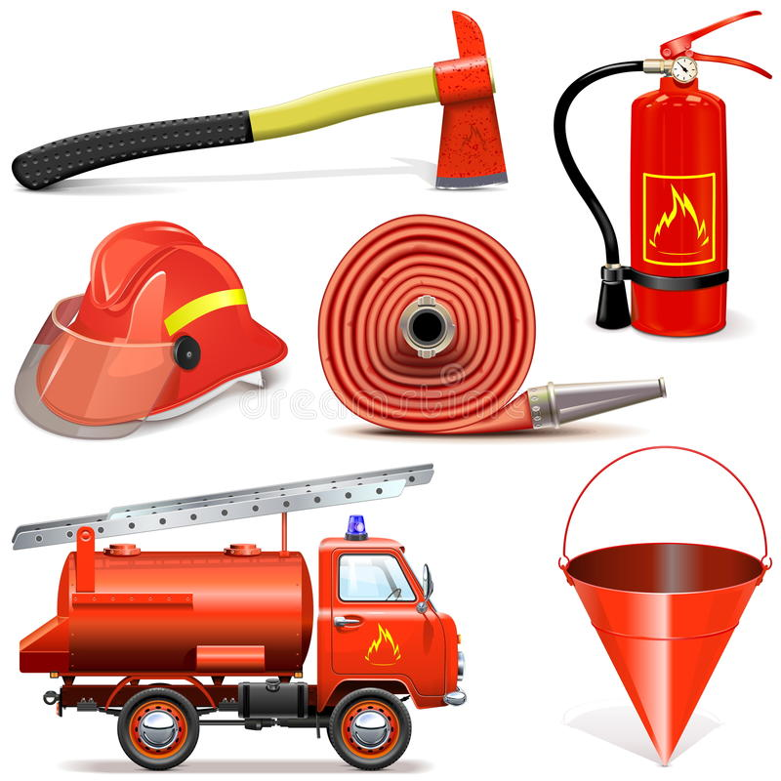

Slide 13
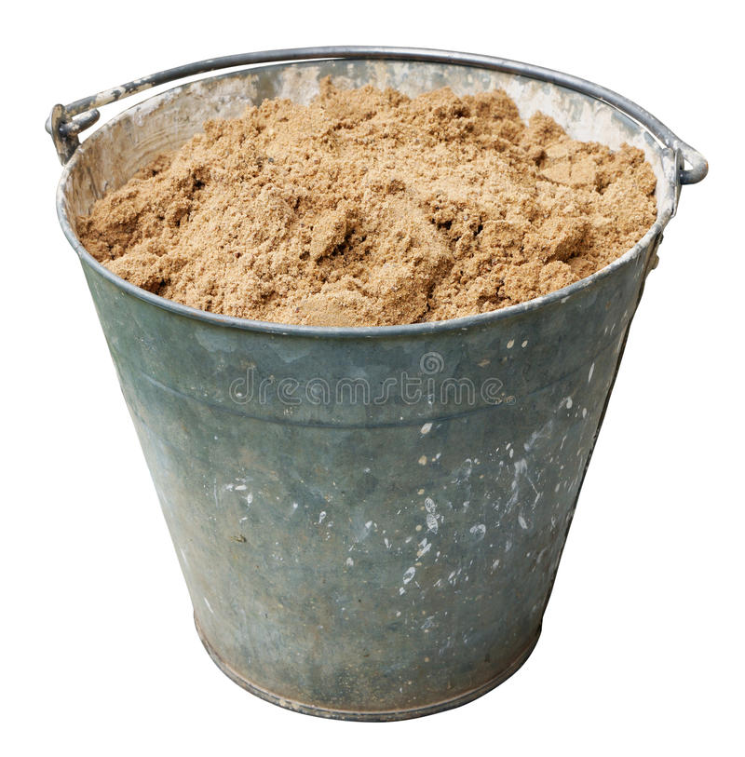
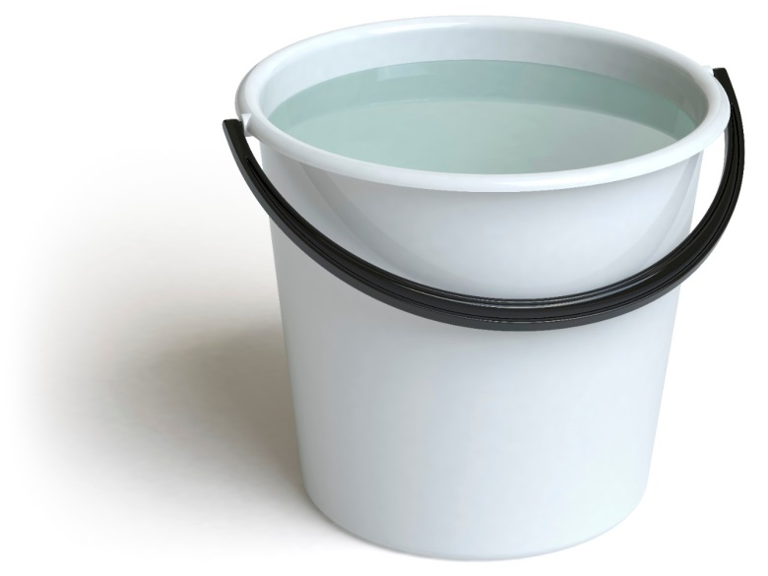
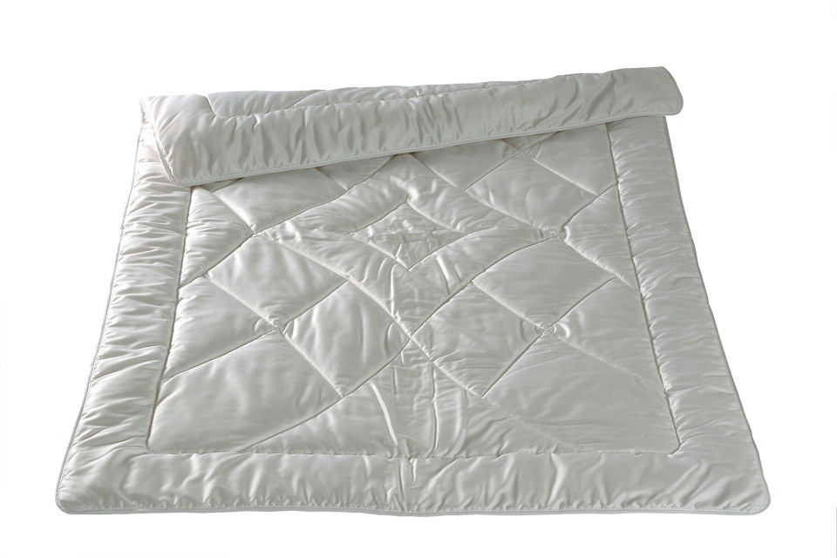
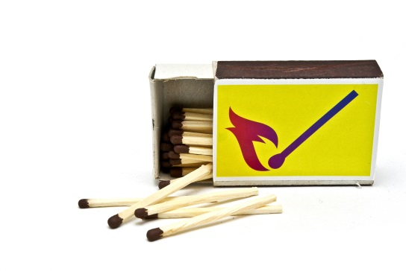
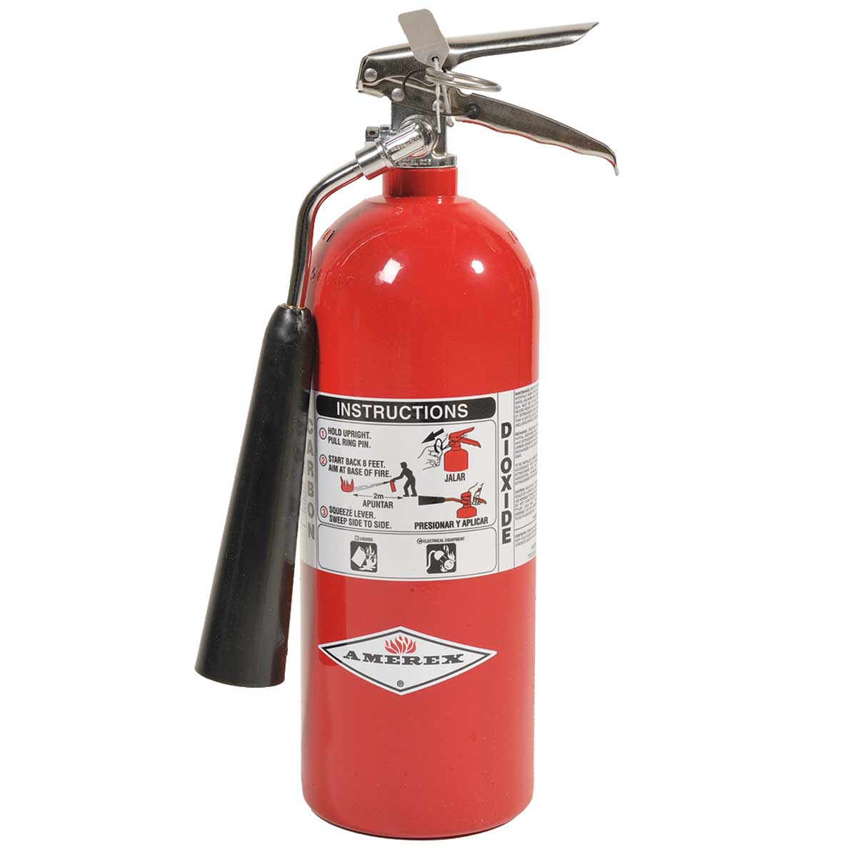

Slide 14
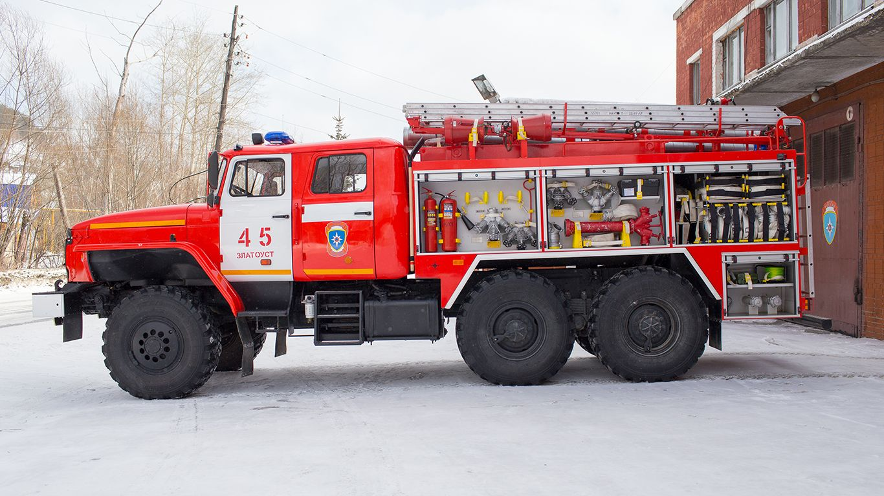
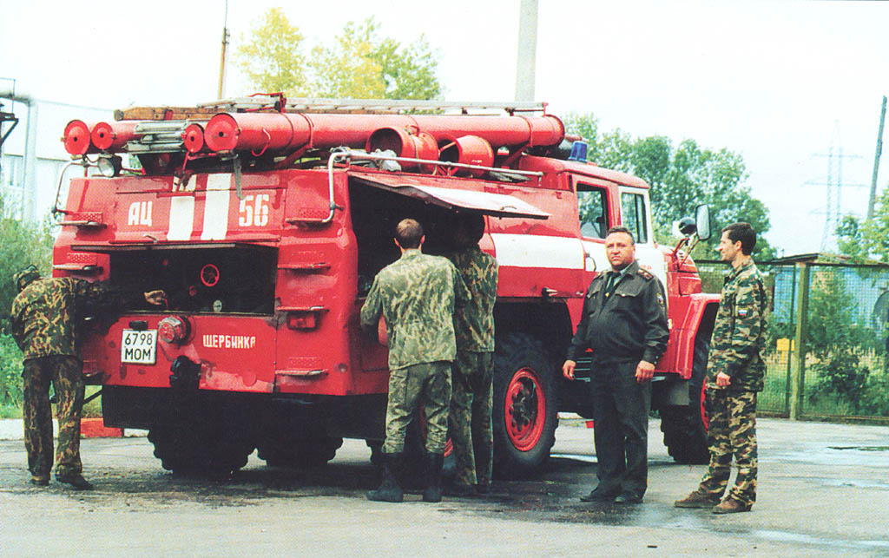
Мчится огненной стрелой
Мчится вдаль машина
И зальет пожар любой
Смелая дружина.

Slide 15
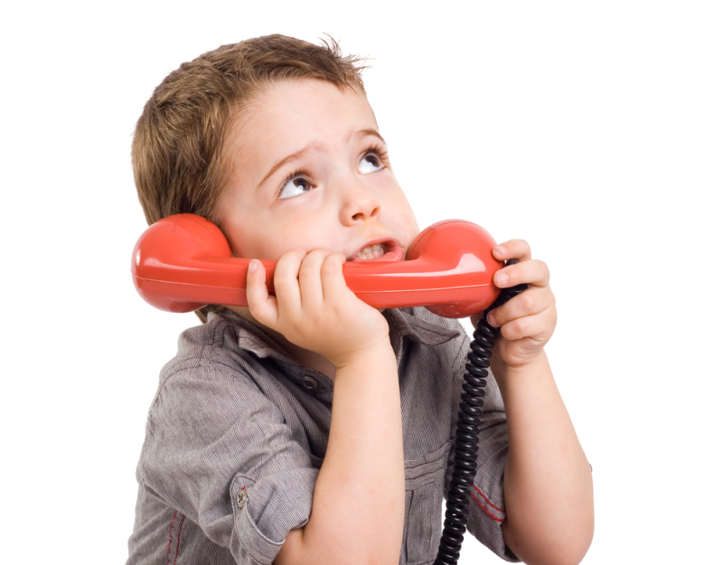
Если вдруг пожар возник
Ты обязан в тот же миг
В часть пожарным позвонить
О пожаре… (сообщить).

Slide 16
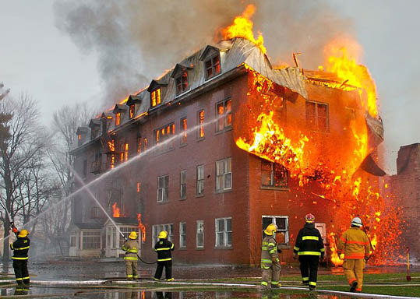
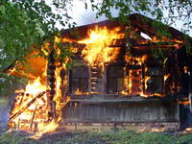
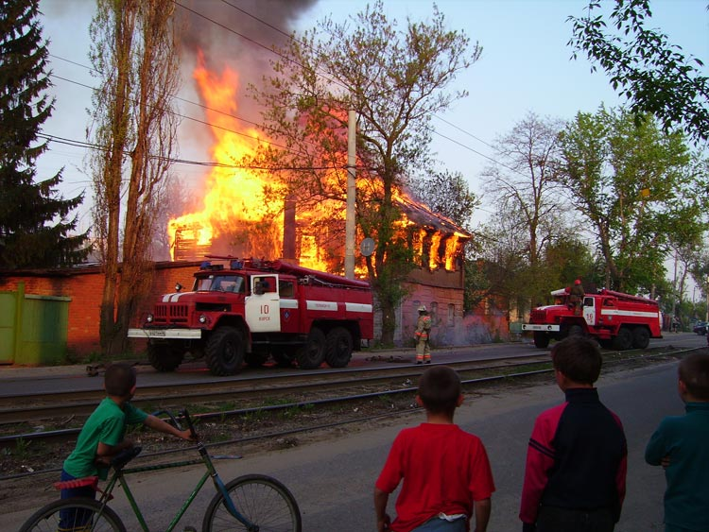
Ответьте на вопросы
1. Назовите номер телефона для сообщения о пожаре?
«01»
2. Как называют людей, которые тушат пожары?
пожарные
3. Назовите средство пожаротушения, которым можно воспользоваться?
огнетушитель
4. Отчего чаще всего страдают люди при пожаре?
от огня и дыма

Slide 17
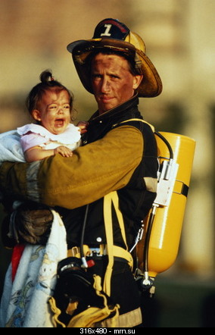
БУДЬ ОСТОРОЖЕН С ОГНЕМ !

